Slide 1
Работа с DOM-деревом страницы
10-11 класс

Slide 2

Что такое DOM-дерево?
document
html
head
body
title
h1
div
h2
p

Slide 3
Создание, добавление и удаление узлов
аналог .getElementById, выбор элемента по id
document.querySelector(…)
document.createElement(…)
создание узла с определенным тегом
anyTag.appendChild(…)
добавление узла в родительский узел
document.createTextNode(…)
создание текстового узла
anyTag.removeChild(…)
удаление дочернего узла

Slide 4
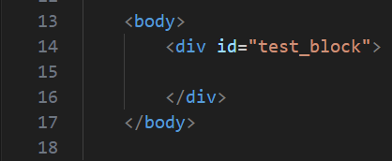

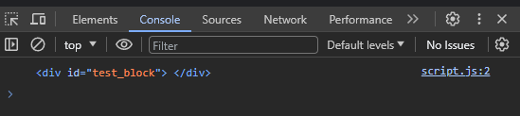
Примеры использования
Сохранение узла в переменную для дальнейших действий

Slide 5
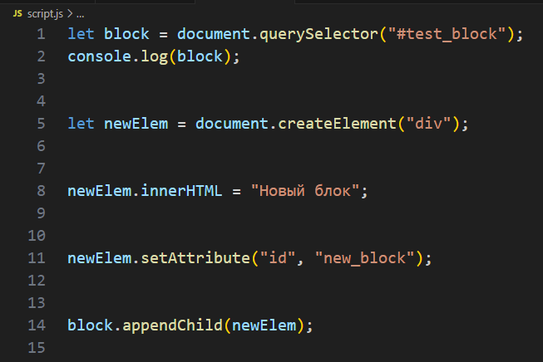
Примеры использования
Выбор узла по id
Создание блока div
Вставка текста в блок
Установка значения атрибуту
Добавление дочернего узла

Slide 6
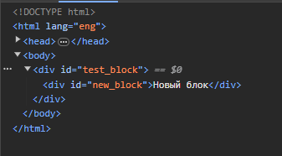
Примеры использования

Slide 7
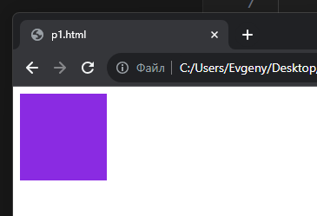
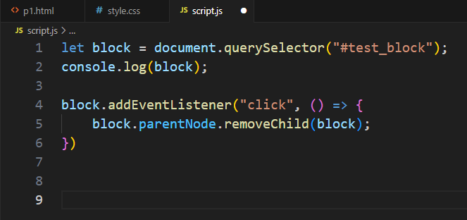
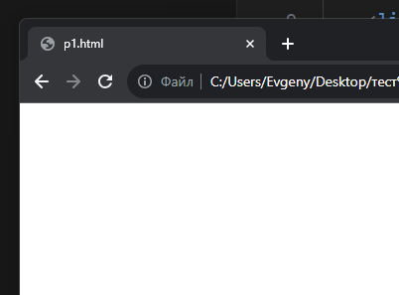
Примеры использования

Slide 8
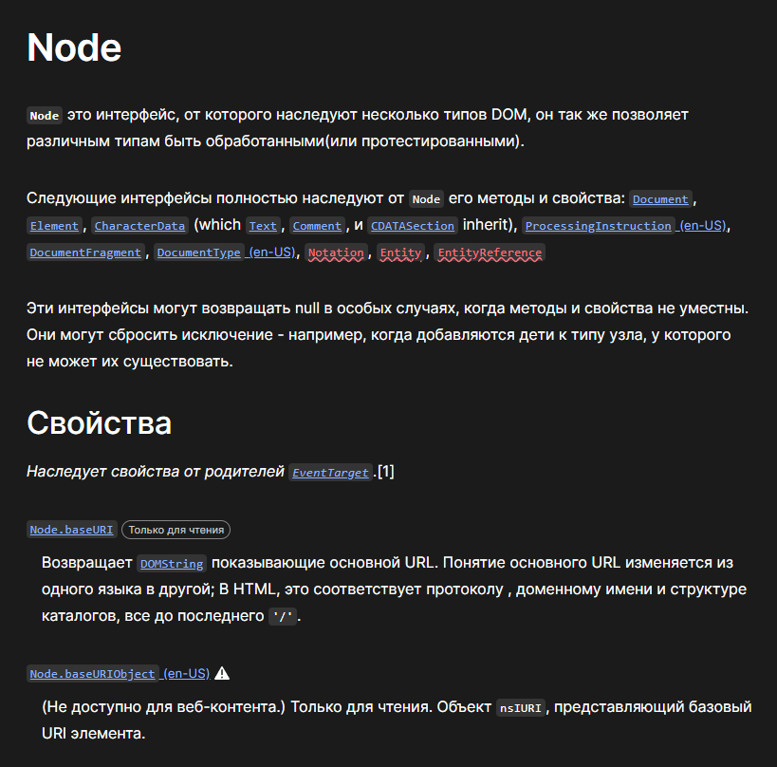
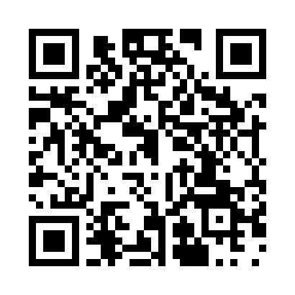
Документация
developer.mozilla.org/ru/docs/Web/API/Node

Slide 9
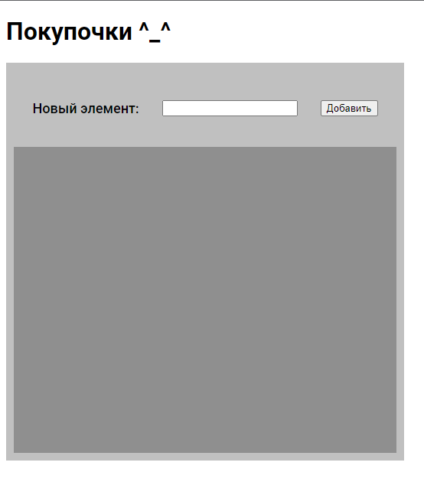
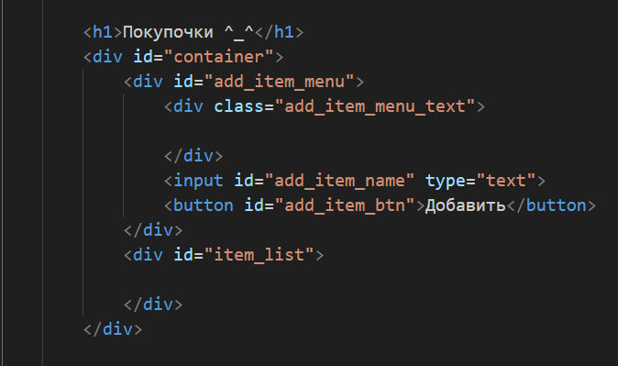
Задание 1. Создайте активный список покупок в который можно добавлять новые элементы и удалять существующие:

Slide 10
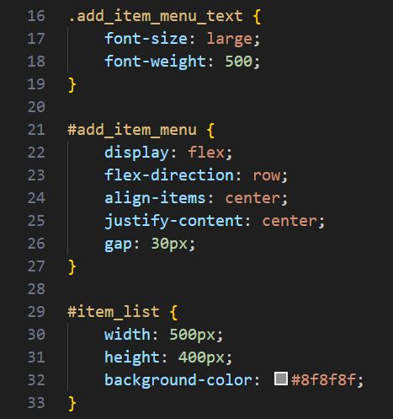
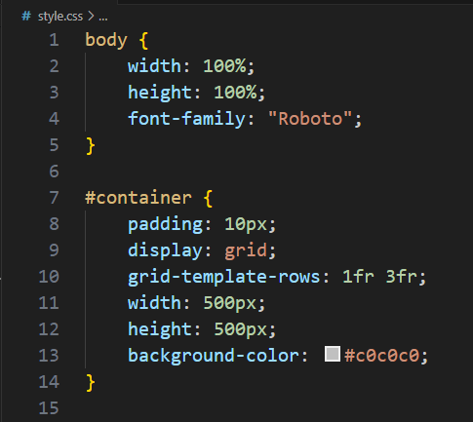

Slide 11
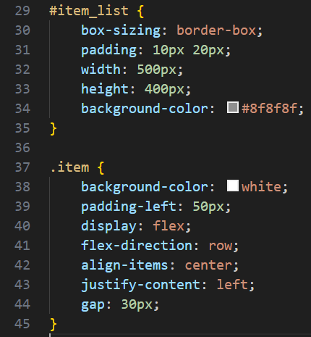
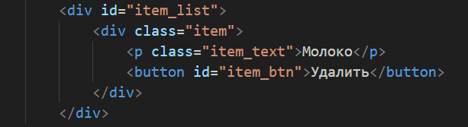
Подсказки к заданию 1:
Настройте элемент списка как он будет выглядеть. CSS оставляем, html удаляем.

Slide 12
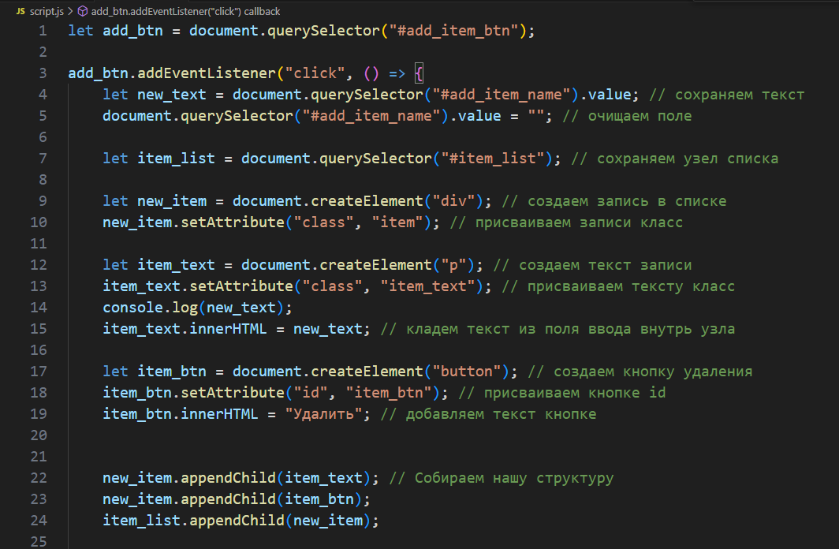
Подсказки к заданию 1:
При нажатии на кнопку «добавить» должна добавится новая запись. На скриншоте представлено её добавление и настройка.

Slide 13
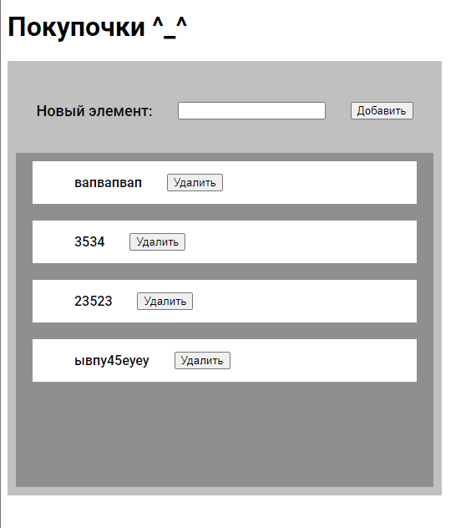
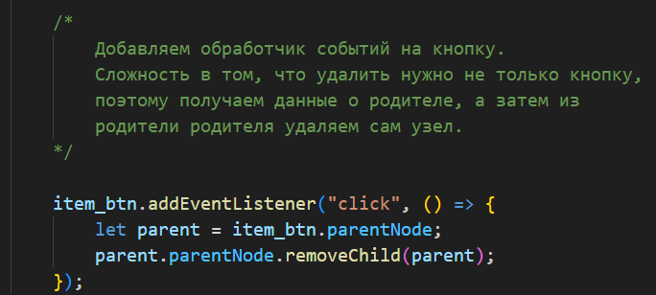
Подсказки к заданию 1:

Slide 14
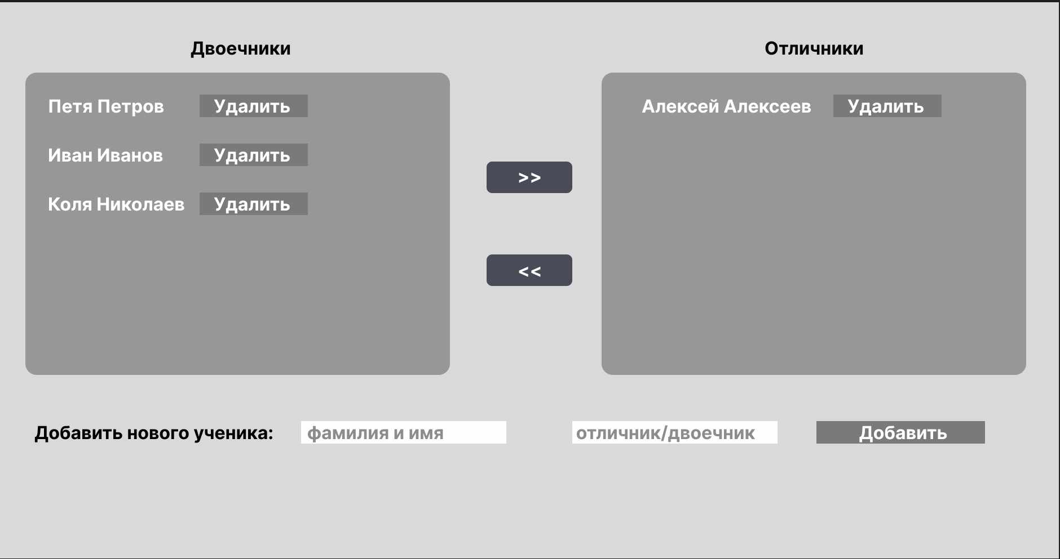
Домашнее задание. Кнопки со стрелками перекидывают содержимое из одной рамки в другую. Также можно удалять каждого ученика и добавлять новых. В поле ввода отличник/двоечник пользователь может ввести лишь два варианта: «отличник» или «двоечник».

